Slide 1

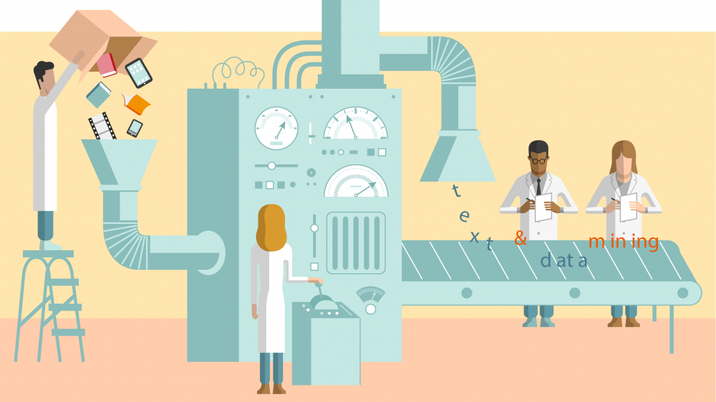
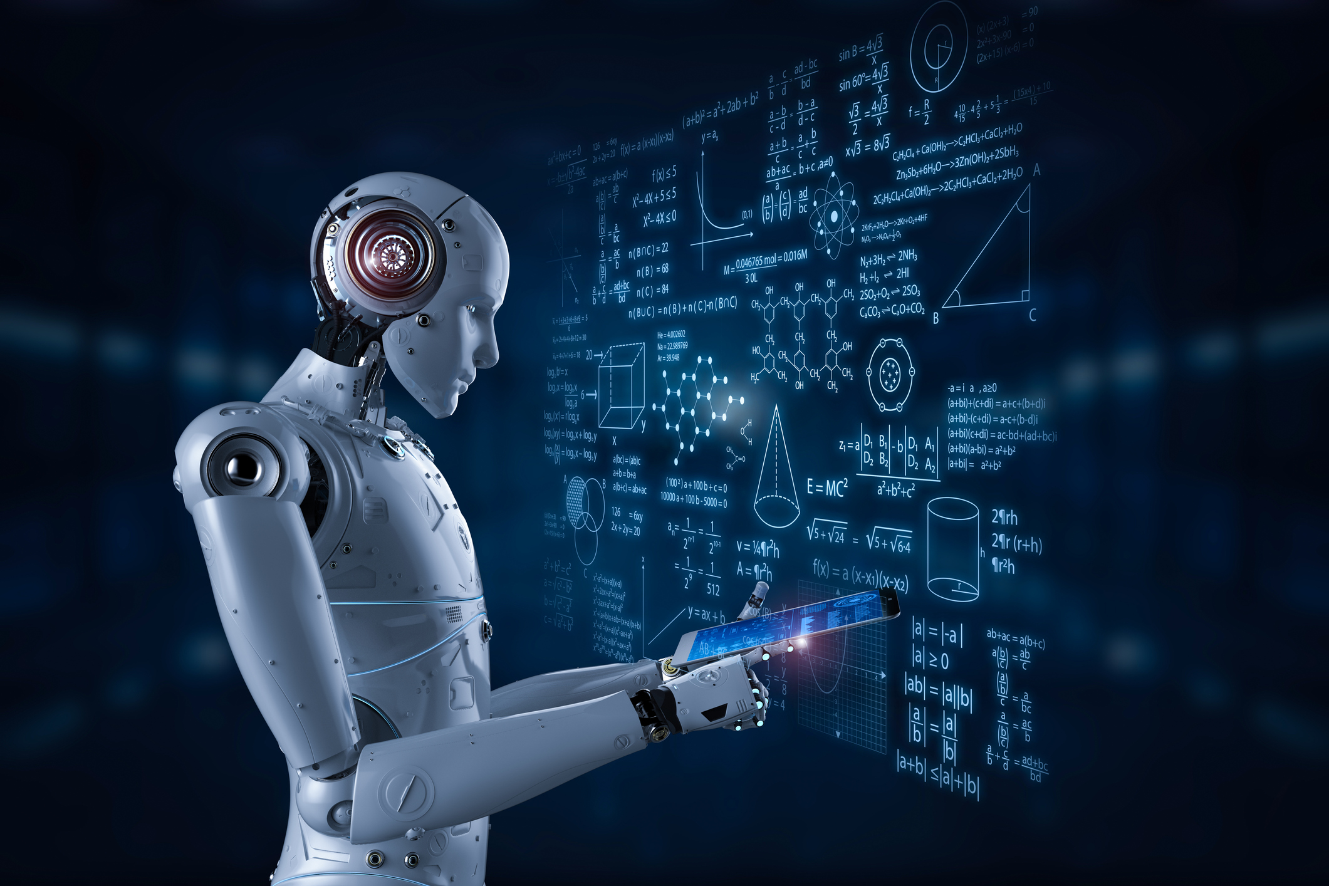
Veri Bütünleştirme Nedir, Nasıl Yapılır?
Veri Madenciliğine Giriş
http://youtube.com/bmdersleri
Hazırlayan ve Sunan: Seda Nur POLATER
Tarih : 18/08/2021
Sürüm : v1

Slide 2

İçindekiler
1 – Veri Entegrasyonu (Bütünleştirme) Nedir?
2 – Veri Entegrasyonu Nasıl Çalışır?
3 – ETL Nedir?
4 – Veri Entegrasyonu ve ETL Arasındaki Fark
5 – ELT Nedir?
6 – Veri Entegrasyonu Ne İçin Kullanılır?
7 – Veri Entegrasyonunun Önemi
8 – Doğru Veri Entegrasyonunun Çözümünü Seçme
9 - Veri Entegrasyon Türleri
10 - Veri Entegrasyon Teknikleri
11 - Veri Entegrasyon Zorlukları
12 - Veri Entegrasyon Araçları
13 - Veri Entegrasyon Modelleri
Sonuç
Kaynaklar
http://youtube.com/bmdersleri

Slide 3
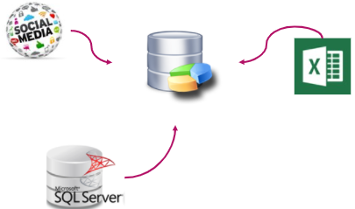
1 - Veri Entegrasyonu (Bütünleştirme) Nedir?
Veri Entegrasyonu, çeşitli - farklı kaynaklardan ve yazılım formatlarından elde edilen verilerin birleştirilmesi ve kullanıcılara dönüştürülmüş - birleştirilmiş görünümün sunulmasıdır.
Veri entegrasyonunun temelinde verileri daha özgürce erişilebilir kılmak, sistemler ve kullanıcılar tarafından tüketilmesinin, işlenmesinin daha kolay hale getirilmesi vardır.

Slide 4
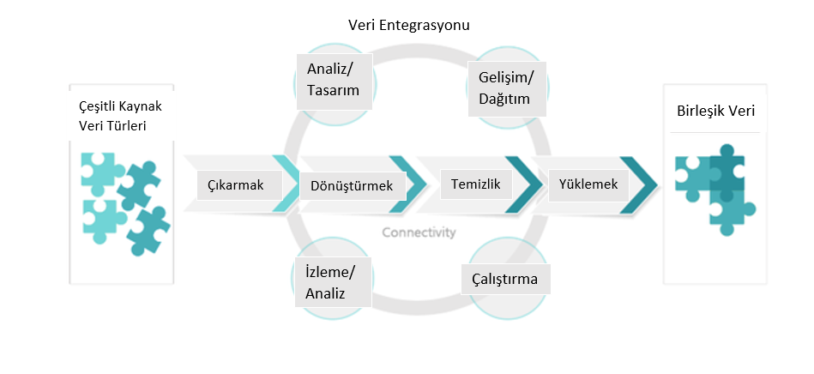
1 - Veri Entegrasyonu (Bütünleştirme)
Herhangi bir Veri projesindeki en önemli ve ana adım Verinin entegrasyonudur (bütünleştirme).
Tipik bir veri bütünleştirme işleminde, istemci ana sunucuya veri için bir istek gönderir. Ana sunucu gerekli verileri dahili ve harici kaynaklardan alır. Veriler kaynaklardan çıkarılır, daha sonra uyumlu bir veri kümesinde birleştirilir.

Slide 5
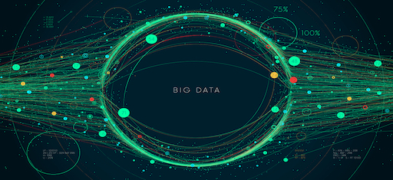
1 - Veri Entegrasyonu (Bütünleştirme)
Veri entegrasyonu uygulamadan uygulamaya değişir. Ticari bir uygulamada, iki kuruluş veri tabanlarını birleştirebilir. Bilimsel bir uygulamada, çeşitli depolardan elde edilen araştırma sonuçları tek bir birimde birleştirilebilir.
Genel olarak, veri entegrasyonu zor bir süreçtir. Ayrıca, ilişkisel veri tabanları, XML veri tabanları, vb. çeşitli entegrasyon sistemlerine uyum sağlamak için yeterli genelliğe ihtiyaç vardır.

Slide 6
2 - Veri Entegrasyonu Nasıl Çalışır?
Verileri bir sistemden diğerine taşımak, verinin yapısını ve anlamını, teknik sistemlerde izleyeceği yolu tanımlayan bir harita veya model gerektirir. Bazen veriler depolanmadan önce gerçekleşir ve bu sürece ETL (çıkarma, dönüştürme, yükleme) adı verilir. Diğer zamanlarda önce verileri depolamak, ardından ELT (çıkarma, yükleme, dönüştürme) olarak bilinen kullanıma hazırlamak daha mantıklıdır.
ETL - Veriler, birden çok kaynak sistemden çıkarılır, kullanılabilir bir biçime dönüştürülür ve ardından kullanıcıların verilerin birleşik görünümü hakkında sorgulama ve raporlama yapabilecekleri bir veri ambarına yüklenir.
ELT – Veriler, kaynak sistemlerden çıkarılır, bir veritabanı hazırlama alanına yüklenir ve ardından veritabanı içinde kullanılabilir bir formata dönüştürülür.

Slide 7
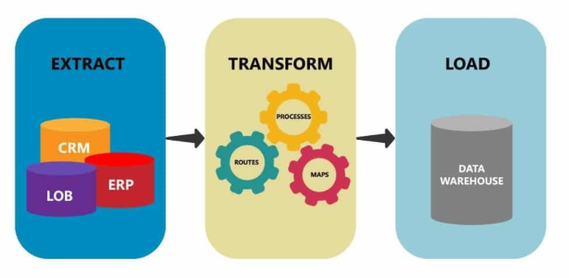
3 - ETL (Extract, Transform, Load) Nedir?
ETL de veri tabanı olarak kullandığımız yerden veriyi extract etmemiz yani veriyi almamız gerekmektedir. Aldığımız veriyi kullandığımız sistemin anlayabilmesi için transform yani çeşitli dönüşüm işlemleri yapmamız gerekir. Ardından elimizde olan veriyi load yaparak sisteme yüklememiz gerekmektedir.
Extract: Kaynaktan veriyi çıkartıp alırız.
Transform: Aldığımız veriyi yorumlayabileceğimiz formata çevirir.
Load: İşlediğimiz veriyi kayıt etme işlemidir.

Slide 8
4 - Veri Entegrasyonu ve ETL Arasındaki Fark
Tanım
Veri entegrasyonu, farklı kaynaklarda bulunan verileri birleştirme ve kullanıcılara birleşik bir görüş sunma sürecidir.
ETL, verileri veri ambarına kaydetmeden önce meydana gelen çıkarma, dönüştürme ve yükleme işlemlerinin üç aşamalı bir işlevidir.
Kullanım
Bilimsel ve ticari uygulamalar Veri entegrasyonunu kullanır.
Veri depolama ETL kullanan bir uygulamadır.
Sonuç
Veri entegrasyonu ve ETL arasındaki fark, veri entegrasyonunun, kullanıcılara birleşik bir görünüm sağlamak için verileri farklı kaynaklarda birleştirme işlemi iken ETL bir veri ambarı ortamında veri çıkarma, dönüştürme ve yükleme işlemidir.

Slide 9
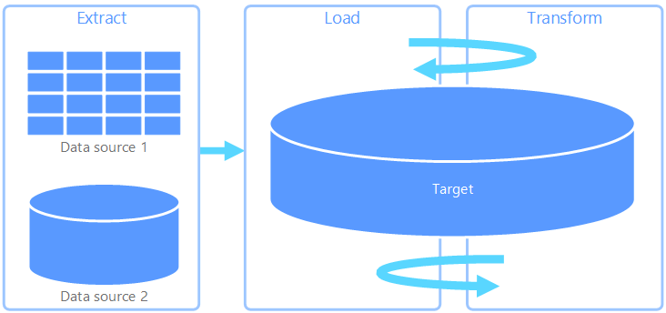
5 - ELT (Extract, Load, Transform) Nedir?
Kaynaktan alınan veri hedefe yüklenir ve orada dönüştürür. Burada ETL’den farkı veri hiçbir değişiklik yapılmadan hedefe yüklenir. Yükleme işlemi bittikten sonra veri üzerinde değişiklik yapılır.
Çok büyük veriler ile çalışıyorsak ve kaynak sorunu yaşıyorsak ELT kullanmak daha verimli olacaktır.

Slide 10
6 - Veri Entegrasyonu Ne İçin Kullanılır?
Veri entegrasyonu, yaygın olarak aşağıdakileri yapmak için kullanılır:
Veri gölü geliştirme: Veri değerini artırmak için verileri silo halindeki şirket içi platformlardan veri göllerine taşır.
Veri depolama: Çeşitli kaynaklardan gelen verileri iş amaçlı analiz etmek üzere bir veri ambarında birleştirir.
Pazarlama: Müşteri demografisi, sosyal ağ ve web analizi verileri gibi tüm pazarlama verilerinizi analiz ve eylem için tek bir yere taşır.
IoT (Nesnelerin İnterneti): Birden fazla IoT kaynağından gelen verileri tek bir yerde toplar ve değer elde etmeye yarar.
Veritabanı çoğaltma: Veri depolamanın en basit ve en tanıdık yolu, hem ilişkisel veri tabanlarını hem de NoSQL veri depolarını içerir ve hiç veri dönüşümü gerektirmeyebilir.

Slide 11
7 - Veri Entegrasyonun Önemi
Veri entegrasyonu sağlık sektöründe önemli bir rol oynamaktadır.
Etkili veri toplama ve entegrasyon, tıbbi sigortacılar için talep işleme doğruluğunu da geliştirir ve hasta adlarının, iletişim bilgilerinin tutarlı ve doğru bir şekilde kaydedilmesini sağlar. Farklı sistemler arasındaki bu bilgi alışverişine genellikle birlikte çalışabilirlik denir .
Entegrasyonun işletmeler açısından da önemi çok büyüktür. Tüm yazılımlar üzerinden girilen verilen tek bir noktadan istenildiği zaman raporlanabilmektedir. İşletmeler için bu büyük kolaylık sağlamaktadır.
Entegrasyon yapıldığında, kişilerin hangi datalara erişebileceği, kullanıcı kısıtlamalarının ayarlanması, veri güveliği açsından önemlidir.

Slide 12
8 - Doğru Veri Entegrasyon Çözümünü Seçme
Etkili bir şekilde yönetilmeyen veriler bir işletmeyi sakatlayabilir.
Uyumluluk: İster bulutta barındırılan bir sistemde ister şirket içi eski bir veri tabanında olsun, verileri ayıklayabilmeniz gerekir.
Kalite Kontrol: Yeni bir uygulamaya gönderilen verilerin hatasız ve doğru biçimde olduğundan emin olmak istenir.
İstikrarlı Satıcı: İşletmenizin, sağlam bir geçmiş performansı sergileyen ve uzun vadede mükemmelliğe kendini adamış satıcılarla çalışması gerekir.
Verimlilik: Zor, maliyetli ve karmaşık kodlamaya gerek kalmadan entegrasyonu hızla uygulayabilmeniz gerekir. İş birimlerinizin ihtiyaç duyduklarını gecikmeden alabilmeleri gerekir.

Slide 13
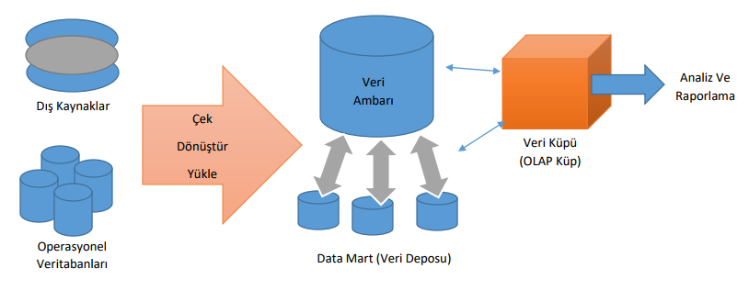
9 - Veri Entegrasyon Türleri
1 ) Veri Konsolidasyonu
Veri konsolidasyonu, birden çok sistemden gelen verileri birleştiren ve tek bir yerde depolayan bir süreçtir.
2 ) Veri Yayılımı
Veri yayılımı, verileri bir sistemden diğerine kopyalayan bir entegrasyon sürecidir.
Düzenli geliştirme ve bakım döngüleri sırasında çeşitli şirket içi uygulamaların uçtan uca test edilmesini desteklemek için üretim sistemlerinden kalite güvencesine veya üretim öncesi laboratuvarlara verilerin yayılması da farklı bir veri yayılım şeklidir.

Slide 14
10 - Veri Entegrasyon Teknikleri
Veri entegrasyonunun gerçekleştirilebileceği birkaç yol vardır.
1 ) Manuel Entegrasyon veya Ortak Kullanıcı Ara yüzü
Kullanıcılar, tüm kaynak sistemlere veya web sayfası ara yüzüne erişerek ilgili tüm bilgilerle çalışır. Verilerin birleşik bir görünümü yoktur.
2 ) Uygulama Tabanlı Entegrasyon
Belirli uygulamaların tüm entegrasyon çabalarını uygulamasını gerektirir. Bu tekniğin dezavantajı, yalnızca çok sınırlı sayıda uygulama olduğunda yönetilebilir olmasıdır.
3 ) Ara Katman Veri Entegrasyonu
Entegrasyon mantığını belirli uygulamalardan yeni bir ara katman yazılımı katmanına aktarır.
4 ) Ortak Veri Depolama veya Fiziksel Veri Entegrasyonu
Orijinal sistemden bağımsız olarak depolamak ve yönetmek için kaynak sistemlerden gelen verilerin bir kopyasını tutan yeni bir sistem oluşturmak anlamına gelir.

Slide 15
10 - Veri Entegrasyon Teknikleri
5 ) Tekdüzen Veri Erişimi veya Sanal Entegrasyon
Tek tip veri erişimi veya sanal entegrasyon tekniği, verileri kaynak sistemlerde bırakır ve tüm kuruluş genelinde müşterinin birleşik görünümünü sağlamak ve bunlara erişmek için bir dizi görünüm tanımlar.
Sanal Entegrasyon Avantajları | Sanal Entegrasyon Dezavantajları
Kaynak sistemden birleştirilmiş görünüme veri güncellemelerinin yayılmasında neredeyse sıfır gecikme süresi ve birleştirilmiş veriler için ayrı bir depolamaya gerek olmamasıdır. | Verilerin geçmişi ve sürüm yönetimi hakkında sınırlı bilgi vardır. Yöntemi yalnızca 'benzer' veri kaynaklarına uygulayabilmeyle ilgili kısıtlamalar vardır.

Slide 16
11 - Veri Entegrasyonunun Zorlukları
İlk bakışta, en büyük zorluk, farklı ve genellikle uyumsuz kaynaklardan gelen verileri entegre etmenin teknik uygulamasıdır. Ancak, veri entegrasyonunun tamamında çok daha büyük bir zorluk yatmaktadır. Aşağıda veri entegrasyon aşamaları mevcuttur:
Tasarım: Bir şirket içindeki veri entegrasyonu girişimi, bilgi teknolojisi değil, bir iş girişimi olmalıdır.
Uygulama: Veri ambarına yeni başlayan küçük şirketler ve işletmeler, çözümü uygulamak için kullanacakları araçlar hakkında bir karara varmalıdır. Daha büyük işletme veya başka veri entegrasyonu projelerine başlamış olan işletmeler, deneyim sahibi olduklarından ve mevcut sistemi genişletebildikleri için daha kolay bir konumdadır.
Test yapmak: Uygulamanın dışında, birleştirilmiş verilerin doğru, eksiksiz ve güncel olduğundan emin olmak için uygun testlerin yapılması zorunludur.
Performans Stres testi (PST)
Teknik Kabul Testi (TAT)
Kullanıcı Kabul Testi (UAT)

Slide 17
11 - Veri entegrasyonunun zorlukları nelerdir?
1 ) Veri entegrasyon platformlarını kullanma zorluğu
2 ) Veri entegrasyon altyapısının maliyet sorunları
3 ) Veri anlamsal sorunları
4 ) Veri Yönetim Araçları
5 ) Bir Strateji Seçme
6 ) Verileri Getirme

Slide 18
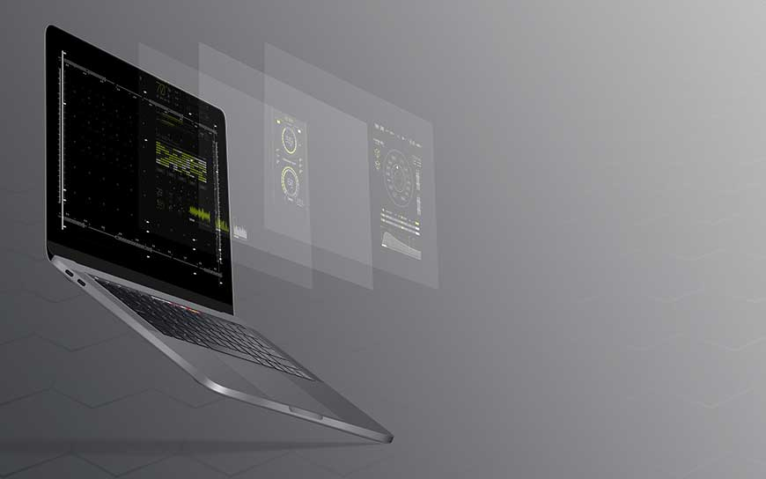
12 - Veri Entegrasyon Araçları
Veri entegrasyonu için kullanılan “geleneksel” araçlar gelişmeye devam etmektedir.
Entegrasyon teknolojileri, Veri Kalitesini ve profil oluşturmayı desteklemek için ortak bir platforma sahip olmalıdır.
Modern şirketler hatta daha küçük olanlar bile günlük işlemlerinde kendilerine yardımcı olacak çok sayıda dijital araç kullanmışlardır. Bunlar, pazarlama ve satış araçlarından lojistik ve işlemsel işleme araçlarına kadar değişebilir.
Örneğin, on çalışanı olan küçük bir işletme, veri entegrasyonuna ihtiyacı olmadığını düşünebilir, ancak teknoloji yığınlarını toplayalım:

Slide 19
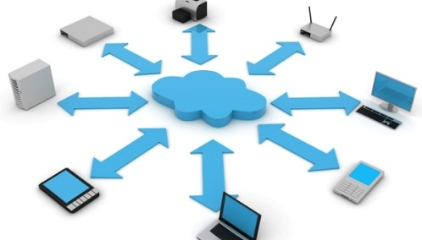
12 - Veri Entegrasyonu Araçları
E-posta aracı
CRM
Web barındırıcısı
Sosyal medya aracı
Trafik analiz aracı
SMS aracı
Canlı sohbet aracı
Müşteri adayı yakalama tasarım aracı
Ödeme aracı
Bu analizden, temel operasyonel ihtiyaçları olan küçük bir ekibin bile birden fazla araç kullandığını görebiliriz; tüm bu araçlar entegrasyon süreçleri olmadan zararlı veri silolarına neden olacak veriler oluşturur.

Slide 20
12 - Veri entegrasyon araçları nelerdir?
Verileri almanıza ve içe aktarmanıza, hemen kullanmanıza veya daha sonra kullanmak üzere saklamanıza olanak tanır.
Veri alma araçları
ETL, en yaygın veri entegrasyon yöntemi olan ayıklama, dönüştürme ve yükleme anlamına gelir.
ETL araçları
İşletmelerin birden fazla veri silosuna dağılmış veri varlıklarını bulmasına ve kullanmasına yardımcı olur.
Veri katalogları
Verilerin kullanılabilirliğini, güvenliğini ve bütünlüğünü sağlayan araçlardır.
Veri yönetimi araçları

Slide 21
12 - Veri entegrasyon araçları nelerdir?
Veri temizleme araçları
Kirli verileri değiştirerek veya silerek temizleyen araçlardır.
Veri taşıma araçları
Verileri bilgisayarlar, depolama sistemleri veya uygulama biçimleri arasında taşır.
Ana veri yönetimi araçları
İşletmelerin ortak veri tanımlarına bağlı kalmasına ve tek bir doğru kaynağına ulaşmasına yardımcı olan araçlardır.
Veri bağlayıcıları
Verileri bir veritabanından diğerine taşır ve ayrıca dönüşümler gerçekleştirebilir.

Slide 22
13 - Veri Entegrasyon Modelleri Nelerdir?
Günümüzde kullanılan çeşitli veri entegrasyon kalıpları vardır.
1) Veri Çoğaltma
Veri çoğaltma modeli, dünya genelinde kullanılan en eski veri entegrasyon tekniklerinden biridir. Örneğin, iki farklı veri deposu, veri tabanı veya bulut arasındaki veri hareketi sırasında veri çoğaltma gerçekleşebilir. Tüm işlem, verileri harekete geçiren entegratör motorunda önemli değişiklikler yapan bir mekanizma altında gerçekleştirilir.
2) Veri Taşıma
Veri işlemlerinden yararlanan işletmelerde takip edilen önemli veri entegrasyon modellerinden biridir. Veri geçişi, geçiş kapsamının ve veri kümesinin son dönüşümünün işlemden önce belirlendiği düzenli bir süreçtir. Sonunda, bu sürecin sonuçları, sürecin uygunluğunu sağlamak için istenen sonuçlarla karşılaştırılır. Bu veri entegrasyon işlemi aynı anda birkaç büyük veri hacmini işlemek için tasarlanmıştır.

Slide 23
13 - Veri Entegrasyon Modelleri Nelerdir?
3) Veri Sanallaştırma Ticari veri entegrasyonunun hızla gelişen modellerinden biridir. Farklı veri tabanlarından gelen verileri tek bir fiziksel veri tabanında birleştirmeyi sağlar veya verilerin diğer kullanımlar için verimli bir şekilde kullanılmasını sağlayan tüm yollarla yeniden oluşturulmasına izin verir.
4) Yayın, İki Yönlü Senkronizasyon ve Korelasyon: Bu işlemler, farklı sistemler arasında veri güncellemek için bir ihtiyaç olduğunda kullanılır.
Yayıncılık: Bu işlemde, bir sistemde depolanan veriler gerçek zamanlı olarak birçok hedef veri deposuna taşınır. Yayıncılık aynı zamanda “tek yönlü senkronizasyon” olarak da bilinir, çünkü veri hareketi kaynak sistemden hedef sisteme tek yönlüdür.
İki Yönlü Senkronizasyon: Bu süreçte, iki ayrı sistemden iki veri deposu tek bir sistem gibi davranmak için birleştirilir. Bu senkronizasyon ayrıca farklı veri depoları olarak var olma önceliğini de dikkate alır.
Korelasyon: İki veri setinin kesişme noktasında iki yönlü senkronizasyonun yapıldığı bir işlemdir.

Slide 24
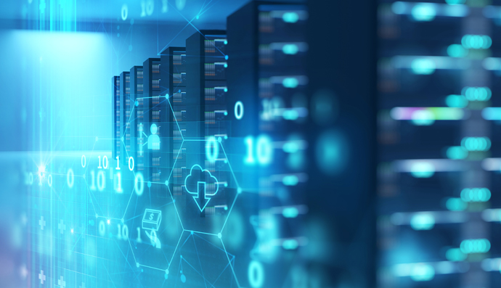
13 - Veri Entegrasyon Modelleri Nelerdir?
Toplama: Bu işlemde, birden çok sistemden gelen veriler tek bir birleşik sistemde toplanır. Bu veri entegrasyon tekniği, işletmelerin verileri güncel tutmasına yardımcı olur ve istenen veri setini üretmek için verileri işlemelerine veya birleştirmelerine izin verir.
Sonuç: Bahsettiğimiz bu veri entegrasyon tekniklerinin tümü, işletmelere çeşitli dijital kaynaklar tarafından üretilen büyük miktarda veriyi ele almada yardımcı olan esneklik ve çeviklik sunar. Bu teknikler sadece organizasyon genelinde düzenli bir veri alışverişi sağlamakla kalmaz, aynı zamanda sağlam bir işletmeler arası entegrasyon veri bağlantısı kurmanıza yardımcı olur.

Slide 25
Sonuç
Büyük Veri Entegrasyonunu görmezden gelmek, uzun vadede, verimsizlik ve zaman kaybına sebep olur. Birçok kurumsal lider, gerekli değerlendirmeleri ve testleri yapmadan, tüm veri entegrasyonu çözümlerinin eşit olduğuna inandığı teknolojiyi kabul eder. Aslında, fonksiyonlar ve ele alınan problemler açısından, çeşitli veri entegrasyonu teknolojileri bulunmaktadır. Dikkate alınacak hususlar performansı, Veri Yönetimini ve güvenliği içermelidir.
Veri entegrasyonu farklı kaynaklardan elde edilen işlenmiş veya işlenmemiş verileri yorumlama, görselleştirme ve raporlama gibi amaçlarla yapılan veriyi bütünleştirme işlemidir.
Veritabanındaki ham verinin bilgiye, bilginin tecrübeye, tecrübenin verime dönüşmesiyle kar oranını artırabilir ve işinizi büyütebilirsiniz. Veri entegrasyonu, şirketiniz içinde geleceğe dönük olumlu veya olumsuz tahminler yapar, muhtemel hatanın gelecekteki konumunu ve zamanını öngörür, azalan verimin istatistiksel sebeplerini analiz eder.
Veri entegrasyonuna yatırım yapan şirketler çoğunlukla rekabet ettiği sektörde öncüdür.

Slide 26
Kaynaklar
https://www.ibm.com/tr-tr/analytics/data-integration
https://www.karel.com.tr/blog/veri-entegrasyon-modelleri-nelerdir-nerelerde-kullanilir
https://www.smartmind.com.tr/buyuk-veri-entegrasyonu-butunlestirme-i-931
https://www.netinbag.com/tr/internet/what-is-data-integration.html
https://tr.strephonsays.com/what-is-the-difference-between-data-integration-and-etl
https://tr.wikipedia.org/wiki/Veri_madencili%C4%9Fi
https://veribilimcisi.com/tag/veri-butunlestirme/
https://furkanalaybeg.medium.com/veri-madencili%C4%9Fi-ve-y%C3%B6ntemleri-d0e2fd238e44
https://www.talend.com/resources/what-is-data-integration/
https://en.wikipedia.org/wiki/Data_integration
https://www.safe.com/what-is/data-integration/
https://www.stitchdata.com/data-integration/
https://www.tibco.com/reference-center/what-is-data-integration
https://www.gartner.com/en/information-technology/glossary/data-integration-tools
http://youtube.com/bmdersleri

Slide 27
İlginiz için teşekkürler…
Veri Madenciliğine Giriş
http://youtube.com/bmdersleri
Hazırlayan ve Sunan : Seda Nur POLATER E-posta : sedanurpolater7@gmail.com
Tarih : 18/08/2021
Sürüm : v1

